Slide 1
DIRECCIÓN DE CADENAS PECUARIAS, PESQUERAS Y ACUÍCOLAS
CADENA DE LA AVÍCULTURA
CIFRAS SECTORIALES
2023

Slide 2


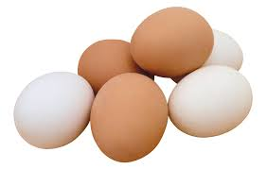
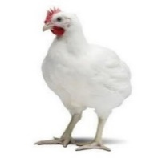



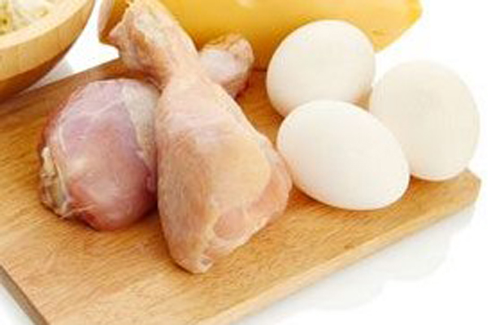
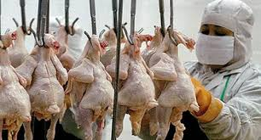
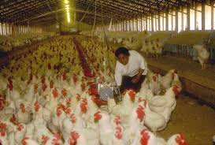
PRINCIPALES INDICADORES CONSOLIDADOS 2023
PRODUCCION HUEVO:
16.864,4 millones de huevos
(1.012.000 Ton) con un incremento del 3,8% con respecto al año 2022.
CRECIMIENTO 2023: 3,8 %.
PROY. PARA 2024:
HUEVO: 4,5%
POLLO: 1,4%
PRODUCCIÓN POLLO:
1.817.130 Toneladas de pollo producido, con una variación del -0,2% con respecto al año 2022.
LA AVICULTURA
EN CIFRAS
$22 Billones /año
TOTAL DE AVICULTURA: 2.829.130 Toneladas.
Variación 3,8%, con respecto a 2022
EMPLEO:
350.000 directos e indirectos
ENCASETAMIENTO: 952.892.101
Pollitos: 901.483.713
Pollitas: 51.408.388
CONSUMO PER CÁPITA 2023:
Huevo 325 Und/año
Pollo 35,8 kg/año
Consumo materias primas 2023:
7,5 Millones Tn.
Maíz amarillo 5,588.250
Torta de soya 1.495.500
Frijol soya 415,500
Total predios tecnificados avícolas 6.158
110 plantas de beneficio
FUENTE FENAVI.Cifras Cierre 2022
+
Fuente: FENAVI/ICA

Slide 3
La producción de pollo en el 2023 presentó una variación del -0.2% respecto al 2022, pasando de 1.820.126 toneladas a 1.817.130 toneladas.
Participación Zonas Productoras :
Zona Central 26.5%
Zona Santander 25,4%
Zona Valle 20%
Zona Costa 11,5%
Zona eje cafetero 7.5%
Zona Antioquia 5.5%
Zona Oriental 4%
Producción Nacional de Pollo
Toneladas/Año – Periodo 2010 a 2023
2018 | 2019 | 2020 | 2021 | 2022 | 2023
1.629.659 | 1.693.178 | 1.619.785 | 1.694.335 | 1.820.126 | 1.817.130
4,2% | 3,9% | -4,3% | 4,6% | 7,4% | -0,2%
Fuente: FENAVI- Fondo Nacional de la Avicultura FONAV. CIERRE 2023
www.minagricultura.gov.co

Slide 4
Producción Nacional de Huevo
Millones de Unidades/Año – Periodo 2018 a 2023
La producción de huevo en el 2023 aumentó en el 3.8% respecto al año 2022, pasando de 16.250 a 16.864 millones de unidades.
Participación Zonas Productoras
Zona Central 31.41%
Zona Valle 26.03%
Zona Santander 20.67%
Zona Antioquia 10.7%
Zona eje cafetero 5.21%
Zona Costa 3.8%
Zona oriental 2.02%
2018 | 2019 | 2020 | 2021 | 2022 | 2023
14.606 | 14.383 | 16.382 | 17.029 | 16.250 | 16.864
5,6% | -1,5% | 13,9% | 4,0% | -4,6% | 3,8%
Fuente: FENAVI- Fondo Nacional de la Avicultura FONAV. CIERRE 2023
www.minagricultura.gov.co

Slide 5
PRINCIPALES ZONAS PRODUCTORAS 2023
6-REGIÓN COSTA
( La Guajira, Atlántico, Magdalena, Sucre, Bolívar ,Cesar, Cordoba, San Andres)
Huevos 653 Millones de unidades.
Pollo 209.257 Toneladas
San Andrés
La Guajira
Atlántico
4-REGIÓN ANTIOQUIA
(Antioquia y Choco)
Huevos 1.815 Millones de unidades.
Pollo 101.189 Toneladas
Magdalena
Cesar
Sucre
Norte Santander
3-REGIÓN SANTANDER
(Santander, Norte de Santander)
Huevos 3.486 Millones de unidades
Pollo 460.546 Toneladas
Córdoba
Bolívar
Antioquía
Santander
Arauca
Chocó
Caldas
Boyacá
Casanare
5-REGIÓN EJE CAFETERO (Risaralda Caldas Quindío)
Huevos 880 Millones de unidades
Pollo 136.587 Toneladas
Risaralda
C/marca
VV
Vichada
Quindío
Valle del Cauca
Tolima
1-REGIÓN CENTRAL
(Cundinamarca, Tolima ,Boyacá, Huila)
Huevos 5.298 Millones de unidades
Pollo 480.883 Toneladas
Meta
Cauca
Huila
Guainía
Guainía
Nariño
Guaviare
Putumayo
Caquetá
7-REGIÓN ORIENTAL(Meta, Casanare, Arauca, Vichada, Guainía , Guaviare, Caquetá , Putumayo Amazonas)
Huevos 342 Millones de unidades
Pollo 73171 Toneladas
2-REGIÓN VALLE
(Valle del Cauca-Cauca-Nariño)
Huevos 4.390 Millones de unidades.
Pollo 355.497 Toneladas
Amazonas
Fuente: FENAVI
Información de pollo y huevos año 2023

Slide 6
PRODUCCION NACIONAL DE POLLO- POR REGION 2023
REGIÓN | TONELADAS
Central | 480.883
Santander | 460.546
Valle | 355.497
Costa | 209.257
Eje Cafetero | 136.587
Antioquia | 101.189
Oriental | 73.121
TOTAL | 1.817.130
Fuente: FENAVI- Fondo Nacional de la Avicultura FONAV. CIERRE 2023

Slide 7
PRODUCCION DE HUEVO POR REGION 2023
REGIÓN | millones de unidades
Santander | 3.486
Central | 5.298
Valle | 4.390
Costa | 653
Eje Cafetero | 880
Antioquia | 1.815
Oriental | 342
TOTAL | 16.864
Fuente: FENAVI- Fondo Nacional de la Avicultura FONAV. CIERRE 2023

Slide 8
Consumo per cápita de carne de Pollo en Colombia
Periodo 2010 - 2022
El consumo per cápita para el cierre de 2023 fue de 35,8 Kg por habitante, reflejando un consumo negativo de -2.1% respecto al año 2022.
Fuente: FENAVI- Fondo Nacional de la Avicultura FONAV. CIERRE 2023

Slide 9
CONSUMO PER CÁPITA DE HUEVO EN COLOMBIA
Periodo 2010 - 2023
El consumo per cápita para el cierre de 2023 fue de 325 Unidades por habitante, el consumo de 2023 fue de 325 Unidades por habitante reflejando un crecimiento de 3,8% respecto al año 2022.
Fuente: FENAVI- Fondo Nacional de la Avicultura FONAV. CIERRE 2023

Slide 10
PRECIO PROMEDIO NACIONAL DE POLLO ( 2020-2023)
MES | 2020 | 2021 | 2022 | 2023
ENE | 8.863 | 9.131 | 12.800 | 14.500
FEB | 8.604 | 8.888 | 11.750 | 14.300
MAR | 8.308 | 9.480 | 12.975 | 14.900
ABR | 7.007 | 9.538 | 13.783 | 14.500
MAY | 6.704 | 10.581 | 13.835 | 14.400
JUN | 8.675 | 11.511 | 13.436 | 14.200
JUL | 8.703 | 11.760 | 13.588 | 14.300
AGO | 8.500 | 12.567 | 14.545 | 14.800
SEPT | 7.956 | 12.938 | 15.188 | 14.750
OCT | 7.885 | 12.705 | 14.834 | 14.650
NOV | 8.225 | 12.408 | 13.793 | 14.700
DIC | 8.602 | 12.713 | 14.800 | 14.750
Para el 2023 el promedio del precio de pechuga fue de $14.563/Kg, presentando un crecimiento del 5,7 % respecto al promedio del 2022, que fue de $ 13.777/Kg.
Fuente: FENAVI- Fondo Nacional de la Avicultura FONAV. CIERRE 2023

Slide 11
PRECIO PROMEDIO NACIONAL DEL HUEVO ( 2020-2023)
Para el 2023 el promedio del precio fue de $540,3/und, presentando un crecimiento del 8,2 % respecto al promedio del 2022, que fue de $ 499,9/und.
 | ENE | FEB | MAR | ABR | MAY | JUN | JUL | AGO | SEP | OCT | NOV | DIC
2020 | 298 | 300 | 289 | 340 | 328 | 290 | 258 | 244 | 260 | 286 | 322 | 338
2021 | 324 | 325 | 338 | 337 | 400 | 455 | 440 | 407 | 342 | 352 | 392 | 442
2022 | 422 | 445 | 485 | 499 | 492 | 491 | 472 | 490 | 532 | 536 | 576 | 551
2023 | 540 | 543 | 530 | 543 | 540 | 541 | 539 | 543 | 543 | 542 | 544 | 543
Fuente: FENAVI- Fondo Nacional de la Avicultura FONAV. CIERRE 2023

Slide 12
CRÉDITO DE FOMENTO – FINAGRO SECTOR AVÍCOLA
Periodo 2011 – 2023
Finagro reporta que en el 2023 se desembolsaron 5.381 créditos para el sector , que corresponden a $1.971.919 millones de pesos, presentando una disminución del -14.8% en comparación al año 2022, en lo que corresponde al valor del crédito.
De los 5.381créditos, el 38% fueron para pequeños productores .
Fuente: FINAGRO

Slide 13
INVENTARIO
2023
En el año 2023 se registró un inventario de 222.130.788 Aves y 457.532 predios avícolas, discriminado de acuerdo con los estratos productivos para el sector avícola.
Fuente: ICA – Censo Aves 2023

Slide 14
ESTRUCTURA DE LOS COSTOS DE PRODUCCIÓN DE POLLO DE ENGORDE:
Se destaca que en la actividad avícola, el alimento balanceado tiene una importante influencia en los costos, siendo más marcado en el componente de pollo, cuyo peso alcanza el 70% de los costos en sistemas altamente tecnificados.
Fuente: FENAVI- Fondo Nacional de la Avicultura FONAV. CIERRE 2023
Fuente: FENAVI

Slide 15
ESTRUCTURA DE LOS COSTOS DE PRODUCCIÓN DE AVE PONEDORA:
En la estructura de costos de producción , el alimento balanceado en ponedora tiene un peso promedio del 58% aproximadamente.
Fuente: FENAVI- Fondo Nacional de la Avicultura FONAV. CIERRE 2023
Fuente: FENAVI

Slide 16
LOGROS Y AVANCES
Proceso de Certificación de empresas avícolas como compartimento libre de Influenza Aviar, de acuerdo con las Resoluciones ICA No. 14231 y 14232 de 2016.
A través de UPRA se prioriza la cadena Avícola para el proceso de construcción del Plan de Ordenamiento Productivo para 2024.
Línea especial de crédito LEC – Granja Biosegura para el sector avícola (Inversiones y capital de trabajo para certificación ICA).

Slide 17
RETOS DEL SECTOR
* En la formulación de los POT municipales se debe tener en cuenta la actividad avícola de carácter comercial, la cual constituye en algunas zonas una de las principales actividades económicas, para lo cual se trabaja en el fortalecimiento de Granjas Bioseguras, como parte del mantenimiento del status sanitario del país.
* Con respecto a la Influenza Aviar se mantienen las acciones sanitarias que contribuyen al estatus de país libre de influenza aviar. (Ley 1255 de 2008).
* En lo que refiere a Newcastle se debe continuar con las labores que propenden por el control y erradicación de la enfermedad en el territorio nacional, así mismo con la identificación de enfermedades de alto impacto económico en el sector.

Slide 18
ACCIONES RELEVANTES
RETOS
Línea especial de crédito LEC – Granja Biosegura para el sector avícola (Inversiones y capital de trabajo para certificación ICA).
Participación en el Pacto por el Crecimiento para el sector cárnico.
Inclusión en la estrategia de alivio a los precios de insumos agropecuarios.
Fortalecimiento al subsector de pollo: a través de los recursos de las subastas derivadas del TLC con Estados Unidos (Decreto 728 de 2012).
Contención de la problemática de ilegalidad y contrabando bajo la coordinación de INVIMA.
Apoyo a los procesos de admisibilidad sanitaria: en trámite “alas de pollo” hacia el mercado de USA.
Sostenimiento de zonas declaradas libre de influenza aviar.
Priorización de mercados para la exportación de carne y planes de admisibilidad sanitaria para los mercados (China, Japón, Hong Kong, Rusia y Corea)
Fortalecer y articular los procesos de trazabilidad en inspección, vigilancia y control integrando al sector de transformación.
Estrategia a nivel nacional que permita la vinculación de pequeños productores al esquema de “integrados” con empresas avícolas.
Reforzar el trabajo interinstitucional para el control del contrabando y el sacrificio ilegal.
Promover normas relacionadas con el Ordenamiento Territorial, usos del suelo en los POT´s para respaldar la actividad avícola.
Acciones en lo sanitario que contribuyan al mantenimiento del estatus de país libre de influenza aviar (Ley 1255 de 2008).
En Newcastle, control y erradicación de la enfermedad.
Admisibilidad de carne de pollo (alas) al mercado de los Estados Unidos y continuar las acciones de acceso para huevo y pollo hacia los mercados de Asia, principalmente.
Diseñar el marco normativo ambiental que permita el buen uso de los subproductos de la industria avícola (gallinaza y pollinaza).

